Slide 1

dsl-ft-25
La mobilité urbaine avec Lime
Ghandri Firas
Notes:
"Bonjour, je suis Ghandri Firas, et aujourd'hui, nous explorerons ensemble les solutions innovantes de Lime pour révolutionner la mobilité urbaine."

Slide 2

Objectif:
L’objectif est de :
Récupérez les données en temps réel des stations Velib
Créez une infrastructure qui récupère et stocke les données
Visualiser sur une carte les données en temps réel
Notes:
Notre objectif est triple : Premièrement, récupérer les données en temps réel des stations Velib. Deuxièmement, créer une infrastructure robuste pour stocker ces données. Et finalement, visualiser ces informations sur une carte en temps réel pour une meilleure gestion de la mobilité."

Slide 3
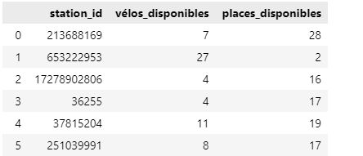
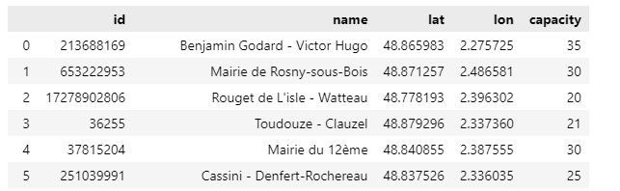
Où obtenir des données ?
Nous avons accès à deux API:
API temps réel de disponibilités Velib
Informations sur les stations Vélib
Notes:
Nous nous appuyons sur deux sources principales pour nos données : l'API de disponibilités Velib en temps réel et des informations détaillées sur chaque station Vélib

Slide 4




Infrastructure:
Workflow
Airflow
Source
Stream
Data Lake
Database
API Vélib'
Kafka connectors
S3 AWS
RDS AWS
OR
Airbyte
Dashboard (ensemble des stations)
Analyse des données
Notes:
"Notre architecture s'articule autour de plusieurs composants clés : les connecteurs Kafka pour la collecte de données en temps réel ,puis le stockage sur S3 AWS, la gestion des workflows avec Airflow ou gestion su stockage avec airbyte, et enfin, le stockage des données traitées dans RDS AWS pour une analyse efficace."

Slide 5
Dashboard et visualisation des données:
Notes:
"Pour la visualisation des données, nous utilisons Streamlit pour créer des dashboards interactifs, offrant une vue d'ensemble des stations et facilitant la prise en main basées sur les données collectées."

Slide 6
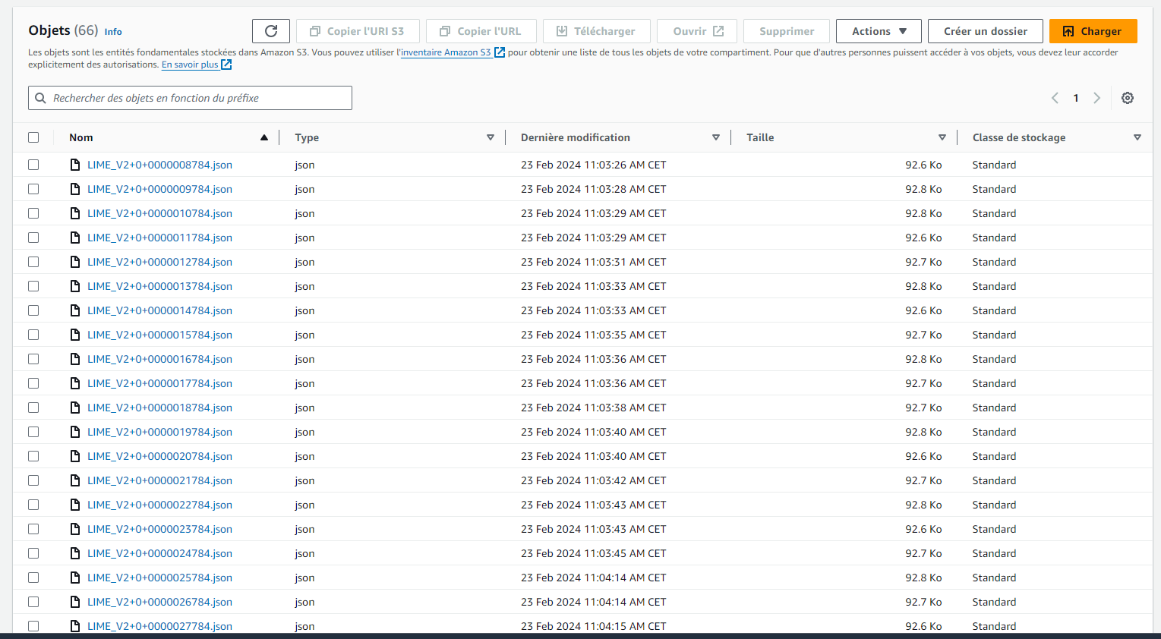
KAFKA:
Notes:
Voici ce que nous obtenons une fois les données sont collecté a partir de Kafka

Slide 7
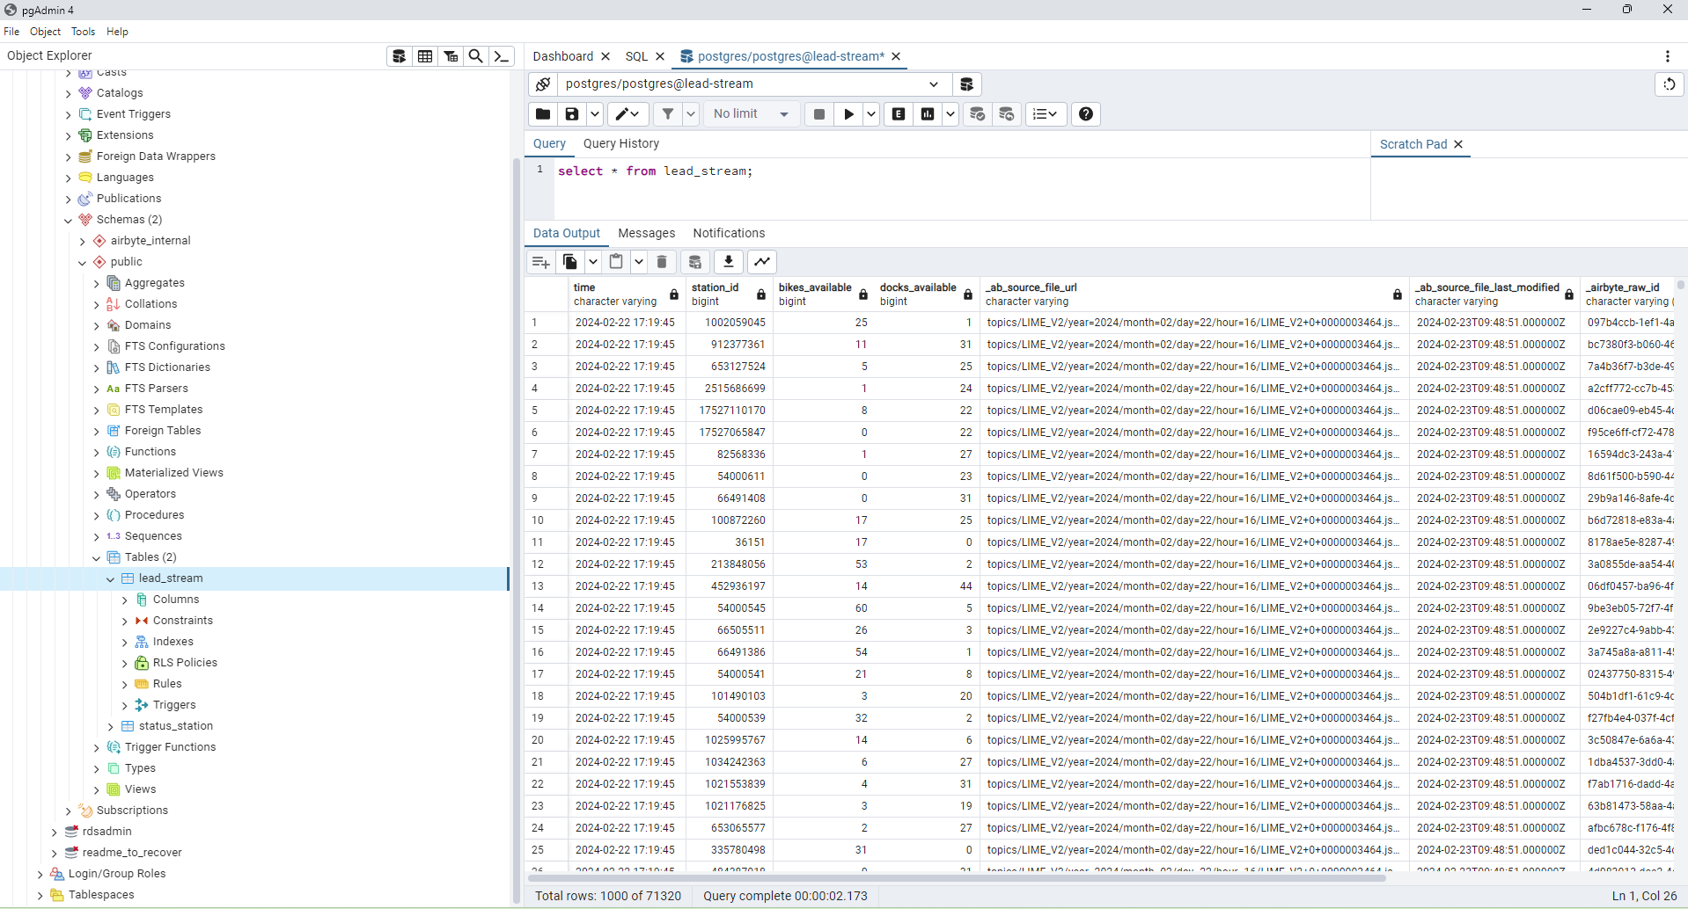
Airbyte or Airflow:
Notes:
Voici ce que nous obtenons une fois les données sont stockés sur une database RDS

Slide 8
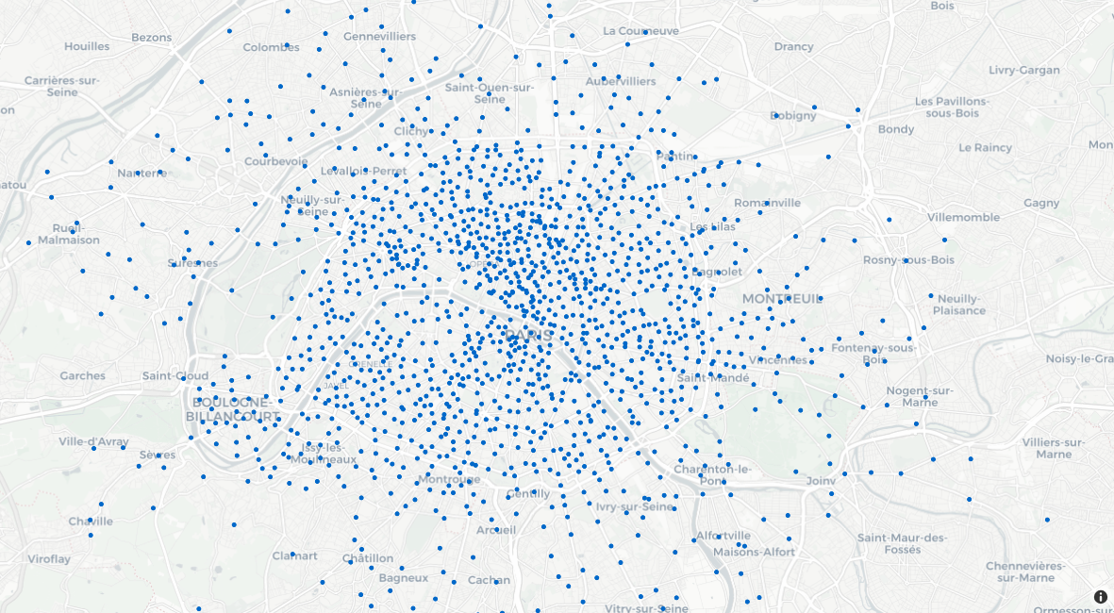

Et Après:
À terme, nous envisageons de réaliser une étude sur 7 jours pour identifier les stations avec une faible moyenne de vélos disponibles. Cela nous permettra de planifier stratégiquement l'implantation de nouvelles stations Lime pour mieux répondre aux besoins de mobilité urbaine.
Notes:
À terme, nous envisageons de réaliser une étude sur 7 jours pour identifier les stations avec une moyenne faible de vélos disponibles. Cela nous permettra de planifier stratégiquement l'implantation de nouvelles stations Lime pour mieux répondre aux besoins de mobilité urbaine.

